Slide 1
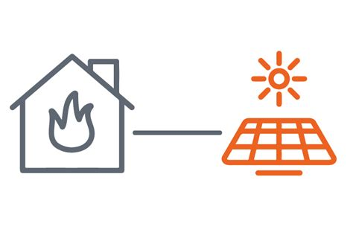
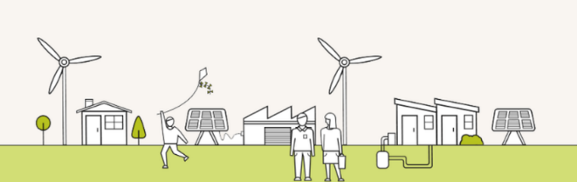
2021 SVT LJ3 LA WE Van het GAS af
Leerdoel Je kunt informatie verzamelen en analyseren.
Je kunt actuele vraagstukken koppelen aan de specialisatie Water en energie.
Samenwerken
Plaats je product in je portfolio en vraag om feedback.
Bekijk leerproducten van anderen in hun portfolio en geef feedback.
Verbeter je leerproduct en plaats versie 2
Deze opdracht maak je alleen
Versie 19 maart 2021
Versie 26 mart 2021
Leerproduct
Een PowerPoint presentatie met daarin:
Een uitwerking van de plannen van het kabinet (inhoudelijke uitwerking) rond de overgang van gas op andere energiesoorten
Welke uitdagingen en problemen zijn er hierdoor?
Welke oplossingsrichtingen zijn er?
Inschatting van de meest kansrijke oplossingsrichting?
Bijeenkomsten
Water & Energie lessen
Projecturen
Leerpad
Raadpleeg de bronnen en ga op zoek naar ten minste 3 actuele artikelen.
Verwerk de informatie in een PowerPoint zoals hierboven beschreven
Ga op zoek naar oplossingsrichtingen.
Welke voor- en nadelen zijn er te vinden bij de oplossingsrichtingen.
Denk aan een bronvermelding.
Bronnen
Behandelde lesstof, wikiwijs
https://www.sdgnederland.nl
https://www.rivm.nl/onderwerpen/energietransitie
https://themasites.pbl.nl/energietransitie/

